Slide 1
Изготовление дренажно-щелевых колпачков ВТИ-К из вторичных полимерных материалов

Slide 2
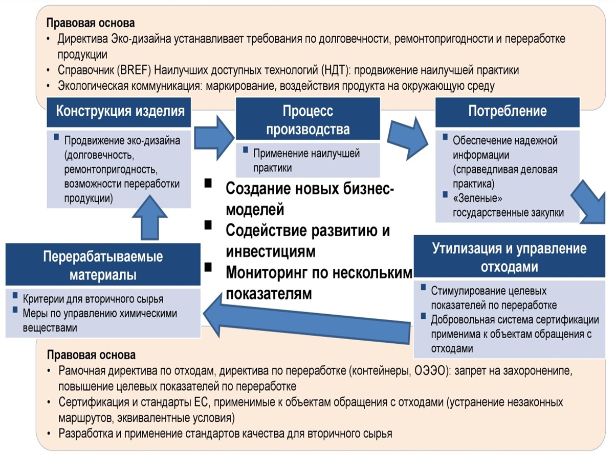
Экономика замкнутого цикла (циркулярная экономика) переработка вторичных полимерных материалов

Slide 3
Проблема
Проблема клиента, которую вы решаете.
Почему существующих вариантов решения
не достаточно?
Дренажно-щелевые колпачки ВТИ-К используются в H- и Na- катионитовых фильтрах для умягчения (снижения жесткости) и осветления воды при водоподготовке (химводоочистке), а так же других сорбционных и адсорбционных аппаратов работающих на сыпучей загрузке. Колпачки препятствуют проникновению гранул ионообменных смол в систему тепловодоснабжения, в процессе фильтрации воды через колонки катионитовых фильтров. В основном используются в ТЭЦ, котельных, водозаборных станциях.
На сегодняшний день мы предлагаем перейти на усиленные колпачки ВТИК, которые могут использоваться при повышенных температурах.
На рынке таких изделий единицы. Наше конкурентное преимущество, что мы можем производить пресс-формы, производить изделия и имеется своя аттестованная лаборатория, те можно решить задачу в короткие сроки и не искать дополнительных исполнителей.

Slide 4
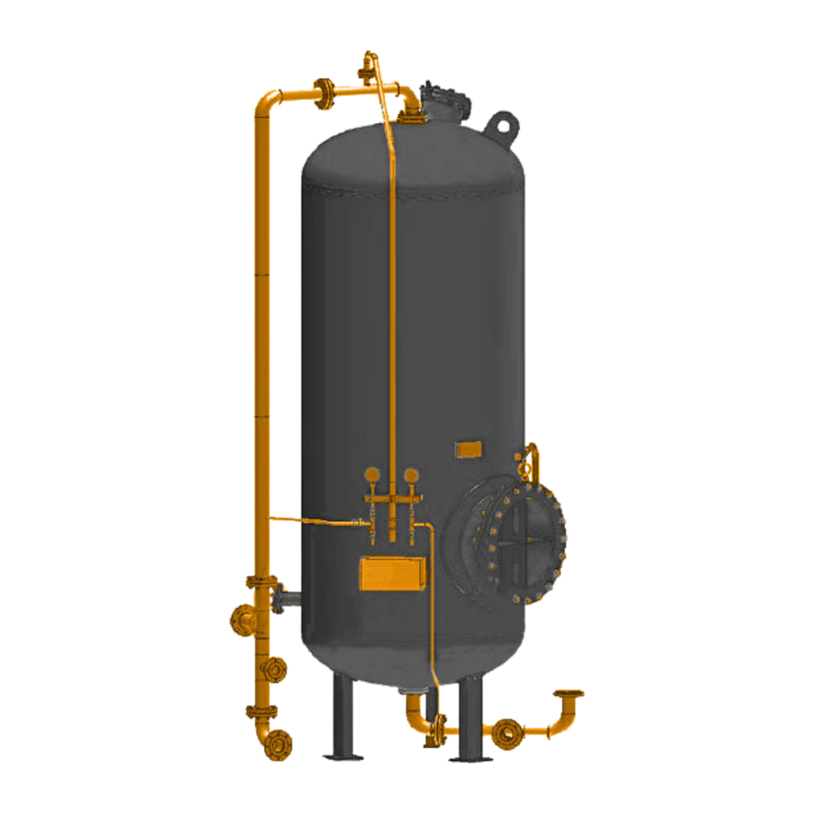
Решение
Фильтры ионитные параллельноточные (ФИПа) Назначение. Фильтр ионитный параллельноточный (ФИПа) предназначен для удаления из входящего потока катионов жесткости (Ca2+ и Mg2+) в процессе натрий/водородкатионирования, а также сульфатных, хлоридных и нитратных анионов в процессе обессоливания природных вод. Получаемая умягченная или первично обессоленная вода чаще всего используется для подпитки паровых котлов (выработка пара низкого, среднего и высокого давления), водогрейных котлов, теплосетей. В меньшей степени вода после ионитной очистки используется в различных промышленных технологиях.
В качестве фильтрующей загрузки в фильтрах ионитных используются ионообменные материалы естественного и искусственного происхождения: катиониты и аниониты.
ФИЛЬТРЫ ИОНИТНЫЕ ПАРАЛЛЕЛЬНОТОЧНЫЕ (ФИПА) Фильтры ионитные параллельноточные (ФИПа) применяются в схемах умягчения и обессоливания воды на водоподготовительных установках электростанций, промышленных и отопительных котельных.

Slide 5
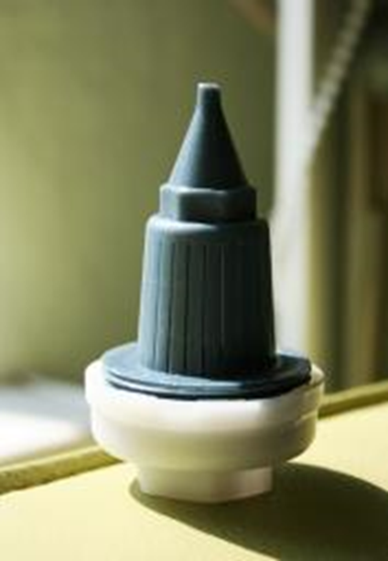
Рынок
На сегодняшнее время, производимые нами колпачки ВТИК продаем в количестве 100 000 штук в год.
Имеем контрагентов в количестве более 15 штук.
Можем продавать изделия как большими партиями, так и маленькими
В настоящее время, несмотря на присутствие на рынке наличие других предложений (колпачков К-500, ФЭЛ), колпачки ВТИ-К являются одними из самых распространенных.
В качестве недостатка многие потребители отмечали слабую резьбу полипропиленовой гайки ВТИ-К. При гидроударе колпачок иногда срывает со штуцера, что приводит к выносу сорбента из фильтра в систему.

Slide 6
Бизнес-модель
Бизнес-модель – как вы зарабатываете или планируете.
Статистика продаж за 2024 г
 | Янв. | Февр. | Март | Апр. | Май | Июнь | Июль | Авг. | Сент. | Окт. | Ноя. | Дек.
Объем продаж комплектов (шт.) | 2 000 | 8 000 | 8 000 | 10 000 | 10 000 | 5 000 | 2 000 | 2 000 | 2 000 | 2 000 | 2 000 | 2 000
Прогноз продаж
год | 2025 | 2026 | 2027 | 2028 | 2029 | 2030 | 2031
Объем продаж комплектов (шт.) | 50 000 | 60 000 | 65 000 | 65 000 | 70 000 | 70 000 | 75 000
Цена | 40 | 43 | 45 | 50 | 55 | 55 | 60

Slide 7
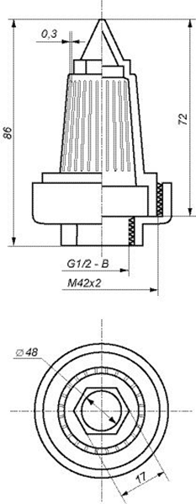
Текущие результаты
Текущие результаты: успешные кейсы, клиенты или предварительные договоренности, привлеченные инвестиции и др.
Производим данное изделие с 1970 года. Имеем собственное производство с ТПА и технологической оснасткой.
Технологический процесс описан бизнес-процессами, все процессы сопровождаются документами СМК.
Персонал, задействованный в производстве изделий имеет свидетельства о подтверждении квалификации.
На сегодняшний день имеем более 15 клиентов.

Slide 8


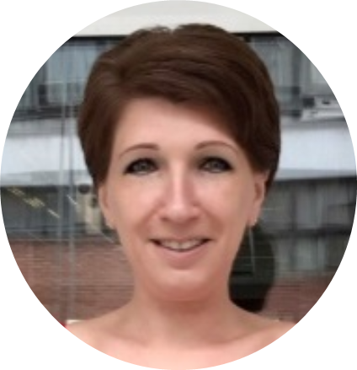

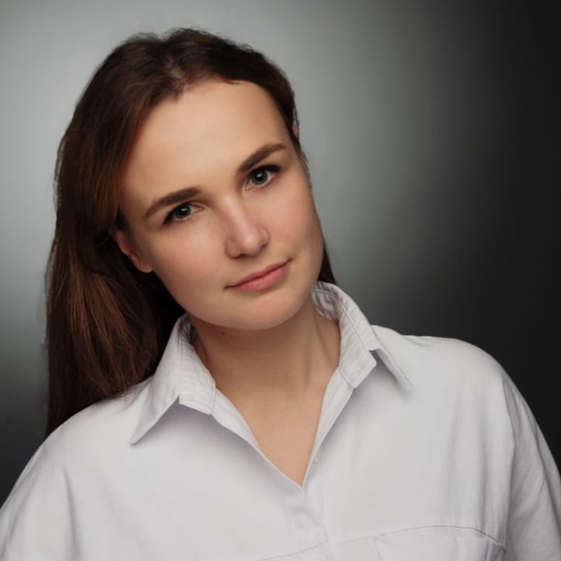
Команда
Ключевые члены ваше команды (CEO, CTO и СMO), опыт и компетенции;
Руководитель инструментального производства
Директор
Технолог
Директор по науке
Опыт работы более 25 лет. Руководитель термопластового, фторопластового и инструментального производства. Опыт и реализация проектов от идеи до серии. Руководитель Учебного центра – подготовка специалистов в полимерной промышленности.
Опыт работы более 10 лет в полимерной промышленности (запуск, отработка технологии, запуск в серию). Специалист по запуску пресс-форм и оборудования. Запуск новых пресс-форм. Разработка технологических регламентов и технологических карт.
Опыт работы 15 лет.
Разработка технологической документации, документов СМК, проведение испытаний
Опыт работы более 40 лет в инструментальном производстве. Проектирование и изготовление пресс-форм и инструмента. Разработка технологических регламентов для инструментального производства.

Slide 9
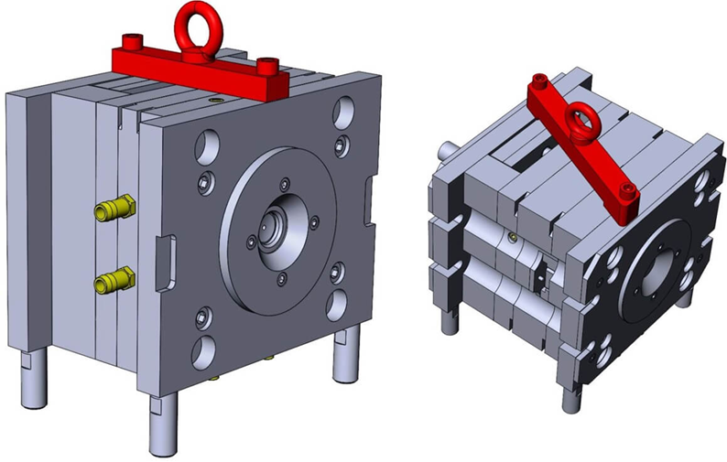
Планы развития
Нам необходимы дополнительные инвестиции для производства новой технологической оснастки под изготовление усиленного колпачка ВТИК.
В настоящее время производятся ВТИ-К на 2-х пресс-формах : ПФ «Колпачок ВТИК-К» - 1 гн.; ПФ «Переходник» – 3 гн. Производительность 2-х ТПА – 21 тыс. комплектов в месяц.
Необходим гарантированный запас на складе (сезонность) -20 тыс. комплектов ВТИ-К.
Комплект из двух пресс-форм (колпачок и переходник) =
1 350 000 + 1 560 000=3 000 000 руб. с НДС.
Срок изготовления ориентировочно 4 мес.
Пресс-формы относятся к высокой группе
сложности

Slide 10
Контакты
Сайт
Телефон
email
http://www.kp-plant.ru/
+7 (921) 319-06-40
Parf_or@mail.ru

